Slide 1

VÝŽIVOVÁ DOPORUČENÍ
A OTAZNÍKY KOLEM NICH

Slide 2

Co je cílem výživových doporučení?
Výživová doporučení by měla efektivně přispívat ke zvyšování výživové gramotnosti a zejména ke správnému výživovému chování a tím k zdravější populaci.
Klademe si tedy otázky:
Jak taková doporučení vytvořit?
Jaká úskalí je nutné řešit při tvorbě výživových doporučení?
Zda se můžeme inspirovat v zahraničí?

Slide 3
Jak vytvářet výživová doporučení?
Předpoklady pro účelná výživová doporučení:
  - znalost stravovacích zvyklostí obyvatelstva
  - data o spotřebě potravin
  - informace popisující současný stav nutrice
  - data o antropometrii (dětí)
  - znalost nabídky trhu …
  a současně reflektovat
- nejnovější vědecké poznatky
- srozumitelnost pro širokou veřejnost /cílovou skupinu

Slide 4

Výživová doporučení
Cíl: rozvíjet a upevňovat zdraví lidí (populace)
Podklad: vědecky podložené a ověřené studie (epidemiologické, klinické, laboratorní atp.)
3 úrovně:
1. NUTRIČNÍ STANDARDY
  určeny pro odborníky, výživové doporučené dávky živin, přesně definované referenční hodnoty
2. OBECNÁ VÝŽIVOVÁ DOPORUČENÍ
  pro širokou veřejnost, doporučení, která většinou mluví o příjmu jednotlivých živin, dle kvality či kvantity – např. o procentuálním zastoupení živin v celkovém příjmu energie
3. DOPORUČENÍ ZALOŽENÁ NA SKUPINÁCH POTRAVIN (FBDG – Food Based Dietary Guidelines)
  textový (Litva) nebo grafický formát

Slide 5
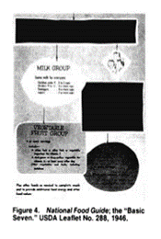
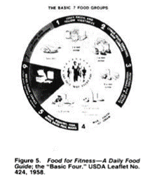

Grafická výživová doporučení
První grafická výživová doporučení založená na skupinách potravin (FBDG – Food Based Dietary Guidelines) byla vydána v USA (USDA) v roce 1946 ve formě jednoduchého diagramu (schématu) a roce 1958 a 1984 ve formě výsečového grafu. (Úplně první výživová doporučení pro obyvatelstvo - textová byla publikována USDA před 100 lety.)
Co bylo dříve pyramida nebo talíř?

Slide 6
Grafická výživová doporučení
Pyramidy
  nejoblíbenějším grafickým znázorněním FBDG
  v Evropě používá 67 % např: Rakousko, Belgie, Chorvatsko, Finsko, Řecko, Irsko, Itálie, Lotyšsko, Španělsko, Německo, Švýcarsko, Slovinsko, Polsko a další (www.nutritionjrnl.com, 2015)
  Poznámka:
  První známá pyramida založená na skupinách potravin, znázorňující celodenní konzumaci byla vydána ve Švédsku v roce 1974. Nejznámější pyramidou byla „Food Guide Pyramid“ - amerického ministerstva zemědělství (USDA) v roce 1992, aktualizována roce 2005 „My Pyramid“.

Slide 7
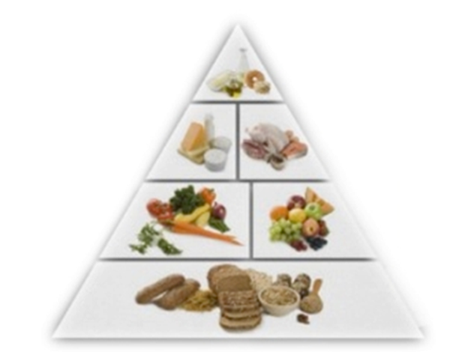
Grafická výživová doporučení - pyramida
  První známá pyramida založená na skupinách potravin, znázorňující celodenní konzumaci byla vydána ve Švédsku v roce 1974. Nejznámější pyramidou byla „Food Guide Pyramid“ - amerického ministerstva zemědělství (USDA) v roce 1992, aktualizována roce 2005 „My Pyramid“.
Švédsko (1974)

Slide 8
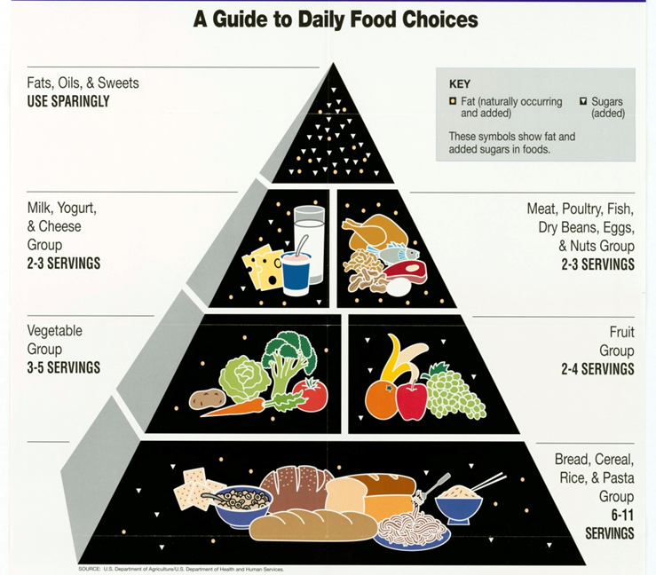
USA (USDA: THE FOOD GUIDE PYRAMID, 1994)

Slide 9
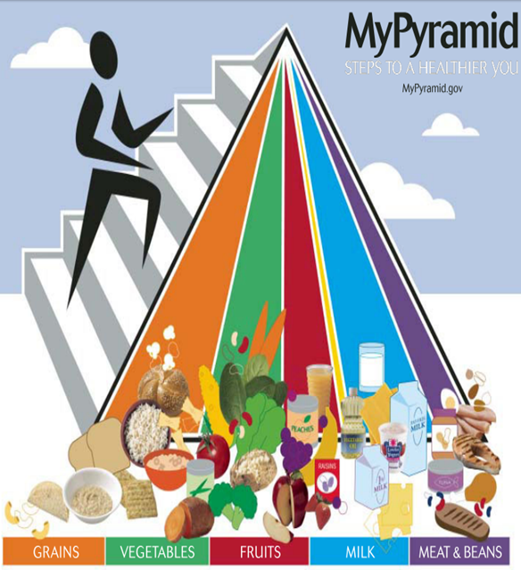
USA (USDA: MY PYRAMID, 2005)

Slide 10
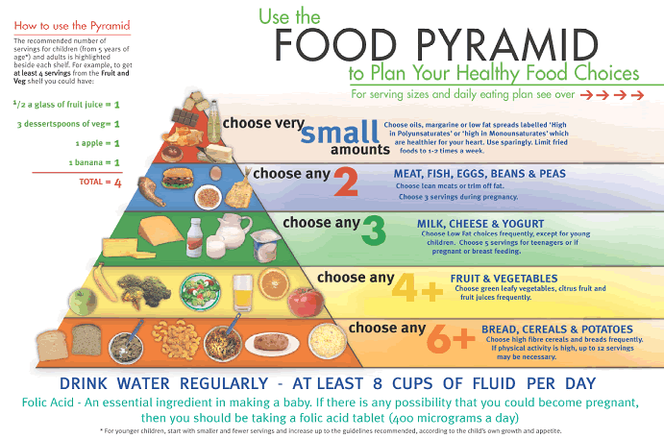
Irsko

Slide 11
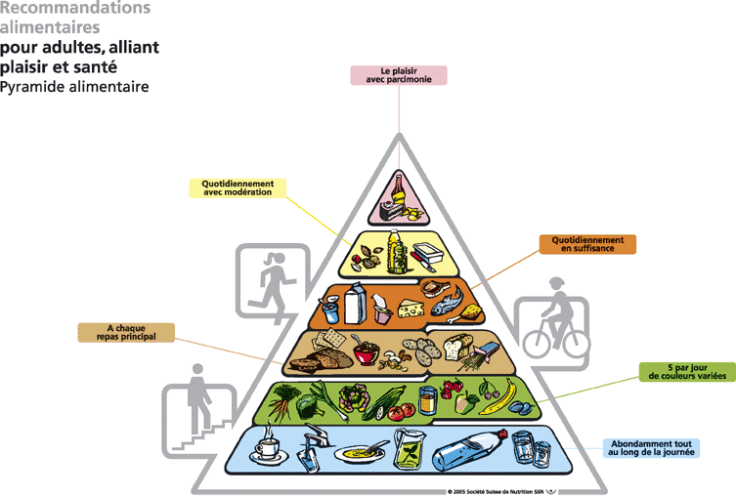
Švýcarsko

Slide 12
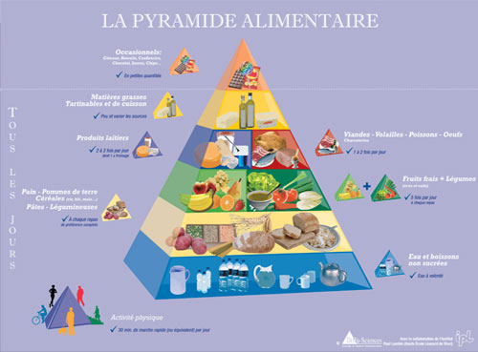
Belgie

Slide 13
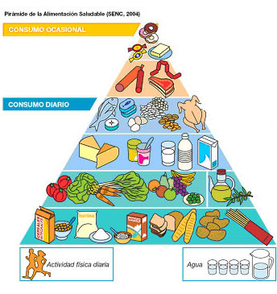
Španělsko

Slide 14
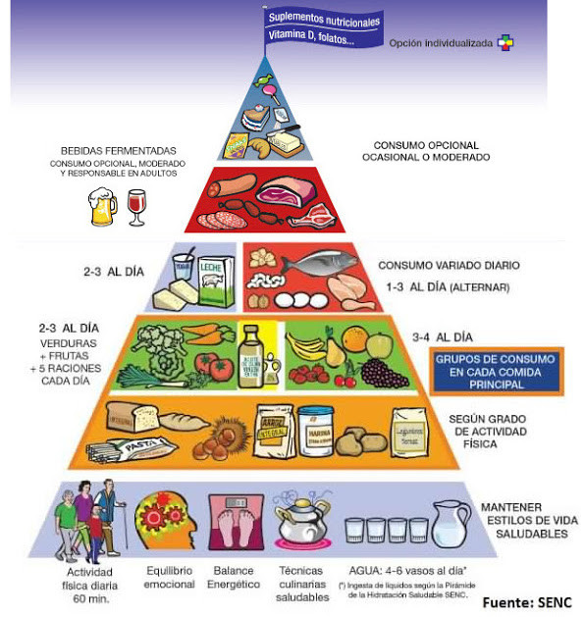
Španělsko 2015

Slide 15
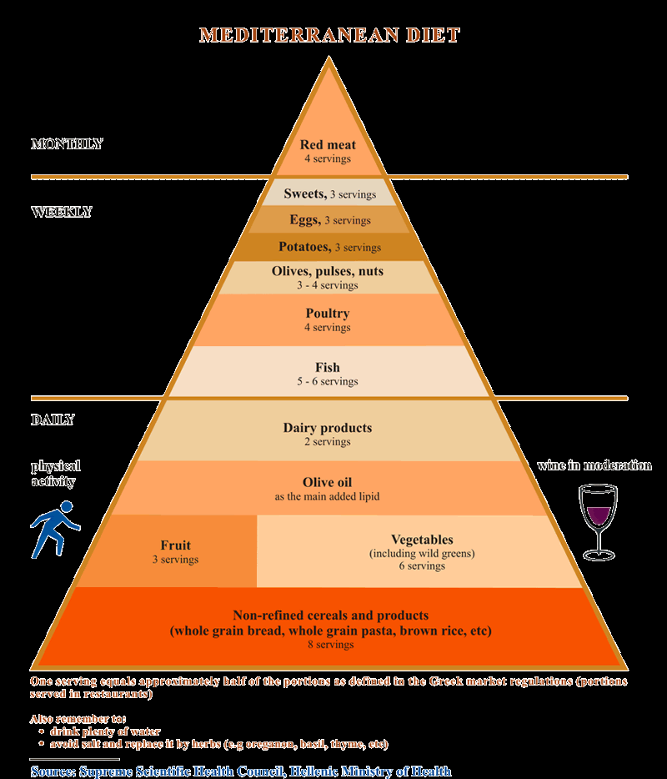
Řecko

Slide 16
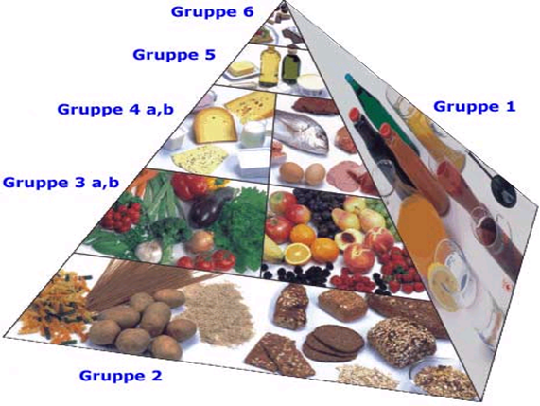
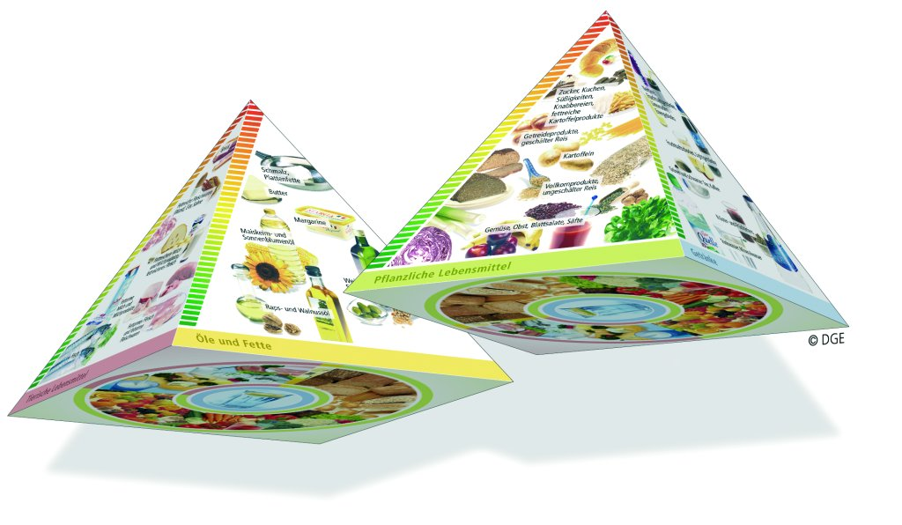
Německo

Slide 17
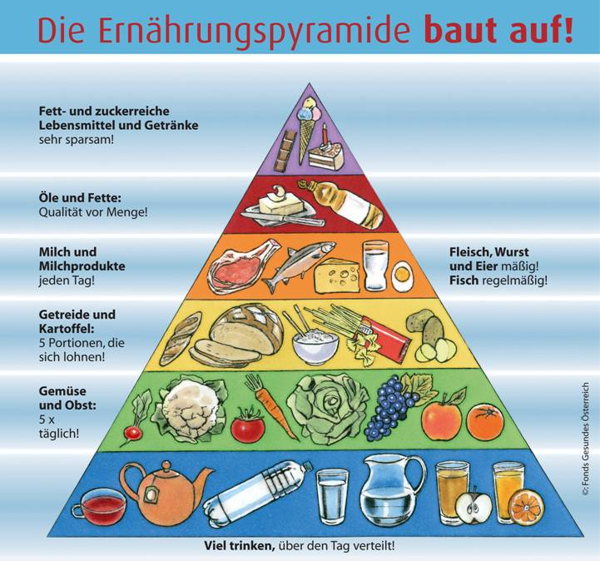
Rakousko

Slide 18
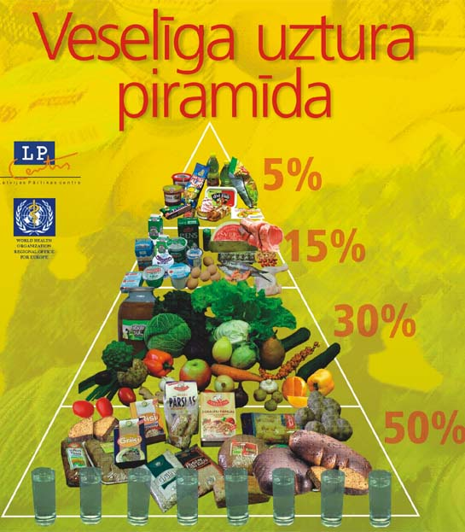
Lotyšsko

Slide 19
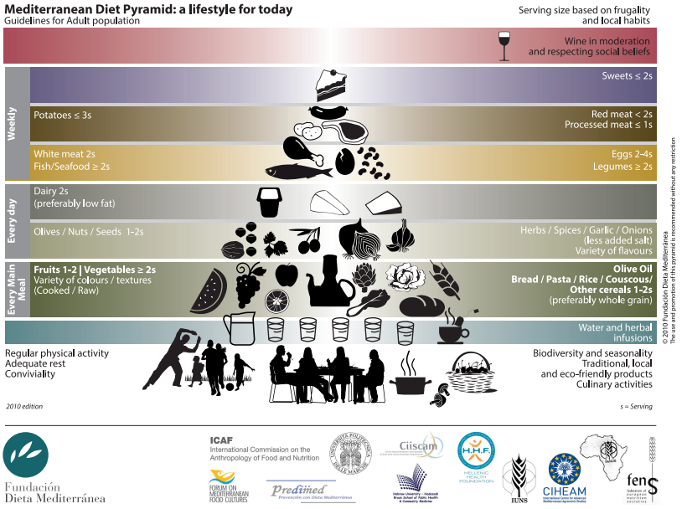
Středomořská pyramida (2010)

Slide 20
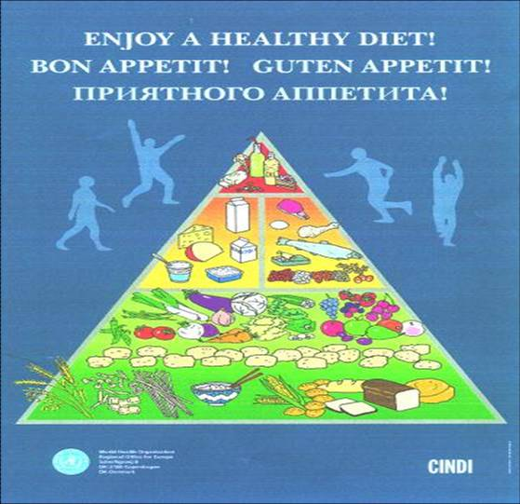
CINDY (WHO,2000)

Slide 21
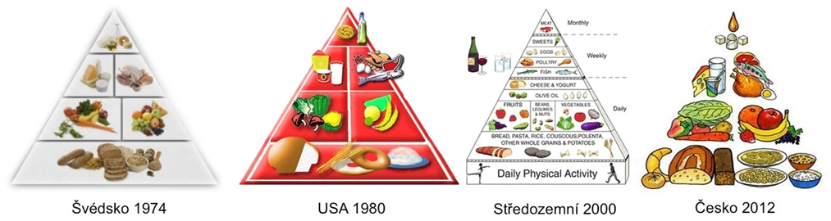
VÝVOJ PYRAMID
změny jen malé → důvod kritiky ???

Slide 22
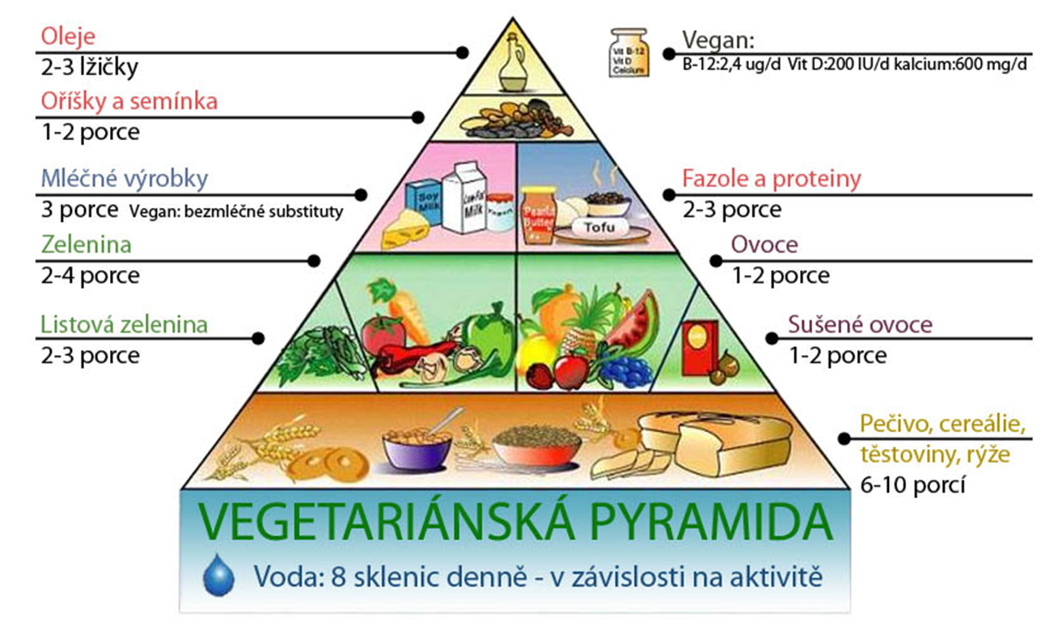
Vegetariánská pyramida

Slide 23
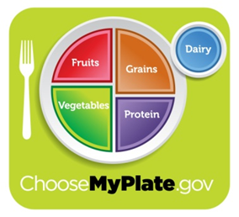
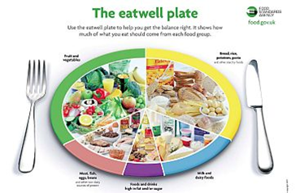
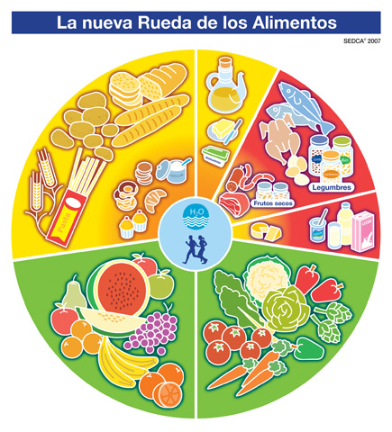
Grafická výživová doporučení
Kruhy, výseče, kolo - talíře
  USA, Velká Británie, Španělsko

Slide 24
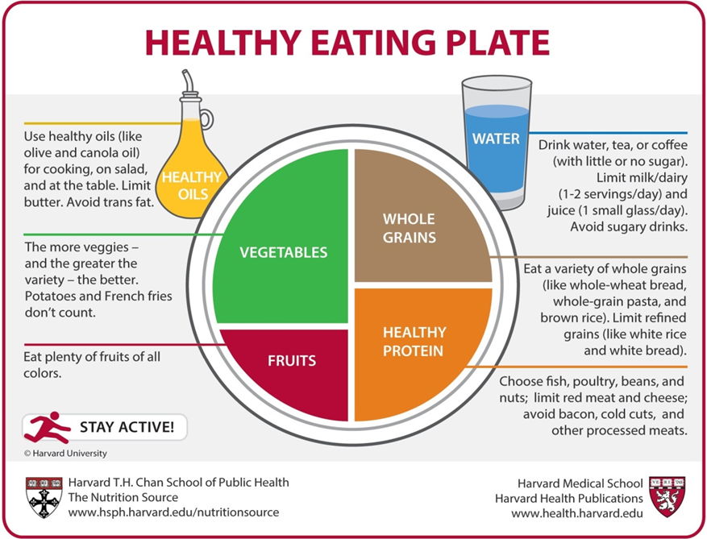
USA (HARVARD SCHOOL HEALTHY EATING PLATE)

Slide 25
Velká Británie 2016

Slide 26
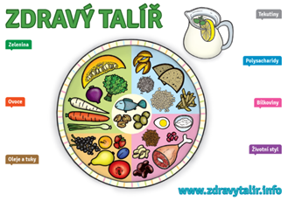
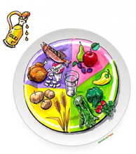
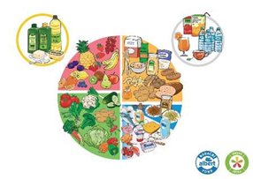
ČR

Slide 27
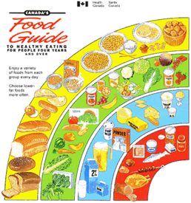
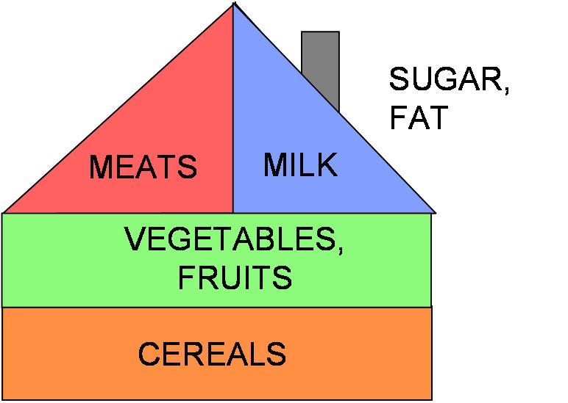
Grafická výživová doporučení
Jiné tvary
  Maďarsko, Kanada

Slide 28
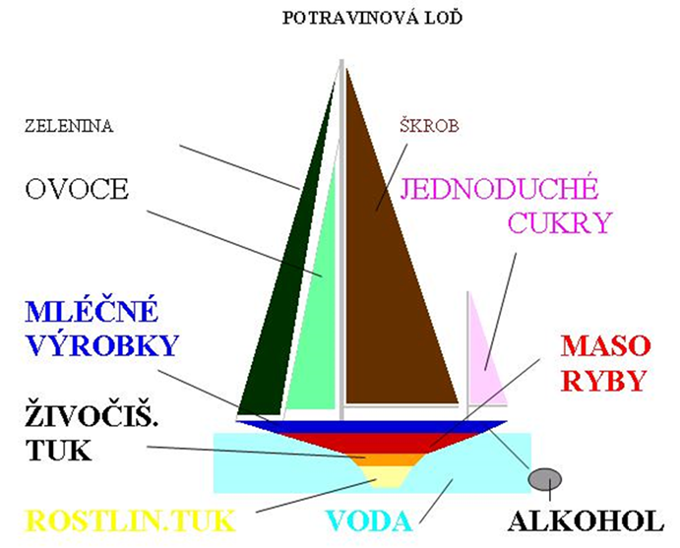

Grafická výživová doporučení
Jiné tvary
  Francie

Slide 29
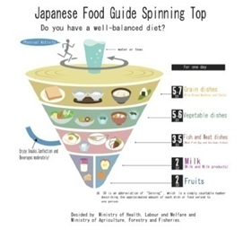
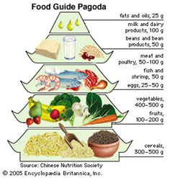
Grafická výživová doporučení
Jiné tvary
  Japonsko, Čína

Slide 30
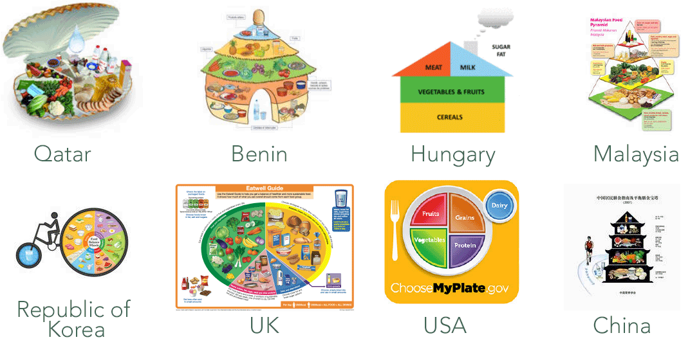
Další grafická výživová doporučení

Slide 31

A aktuální výživová doporučení pro ČR?
Jaké grafické výživové doporučení budeme používat?
Pyramida nebo talíř?
Jak budou definovány skupiny potravin?
  brambory? tuk? cukr? sůl? „zákeřné potraviny“?
  nápoje?
Jak budou definovány velikosti porcí?
Pyramida výživy x potravinová pyramida?
?

Slide 32
Studie srozumitelnosti FBDG
Recentní australskou studií Talati et al., která sledovala srozumitelnost tamějších FBDG Healthy Eating Pyramid a Healthy Eating Plate pro veřejnost, bylo zjištěno, že všechny věkové skupiny všeobecně upřednostňují zobrazení pomocí talíře. Kromě důvodů spjatých s konkrétním vzhledem australských FBDG považovali účastníci studie talíř za názornější a vnímali jej jako kruhový diagram, z jehož výsečí dokážou mnohem snadněji vyčíst doporučené zastoupení potravin ve svém jídelníčku. Oceňovali také to, že do talíře vůbec nejsou zařazeny potraviny z kategorie „junk food“, čímž je jasně dáno, že do jídelníčku nepatří. Pozitivní názor na talíř ve srovnání s pyramidou zde uváděly i děti. TALATI, Zenobia, Simone PETTIGREW, Sarah MOORE et al. Adults and children prefer a plate food guide relative to a pyramid. Asia Pacific Journal of Clinical Nutrition [online]. 2017.
S podobnými závěry přišla také britská studie Hunta et al., jejíž účastníci dokázali lépe pracovat s talířem (konkrétně s formou „tilted plate“, tj. prostorově skloněného talíře) než s pyramidou a také tento formát preferovali. Na druhou stranu, v Huntově studii neměla forma grafického znázornění FBDG žádný vliv (příp. jen nevýznamný) na výkon účastníků v úlohách, které vyžadovaly pochopení doporučení; talíř i pyramida v tomto případě vedly k podobným výsledkům. HUNT, P., S. GATENBY a M. RAYNER. The format for the National Food Guide: performance and preference studies. Journal of Human Nutrition and Dietetics [online]. 1995, 8(5), 335–351 [vid. 2017-02-06].
Stejně ve studii Hess et al., která předložila účastníkům tři FBDG – kruhové, „duhu“ a pyramidu – nebyly nalezeny žádné významné rozdíly v pochopení jednotlivých forem doporučení. HESS, Rebecca, Vivianne H. M. VISSCHERS a Michael SIEGRIST. Effectiveness and Efficiency of Different Shapes of Food Guides. Journal of Nutrition Education and Behavior [online]. 2012

Slide 33
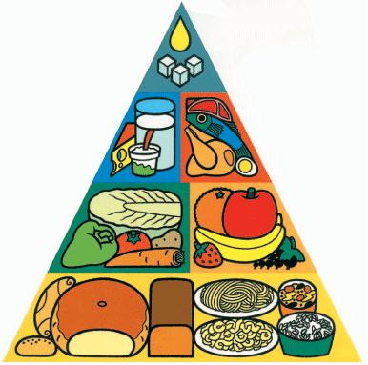
Pyramida MZ ČR z roku 2005
- oficiální doporučení MZ ČR
Sodík, jednoduché sacharidy, tuky
Bílkoviny, tuky, vláknina, vitamin A, D, E, B1, B2, niacin, B6, B12, kyselina listová, draslík, fosfor, vápník, hořčík, železo, jód, zinek, selen
Bílkoviny, tuky, vitamin A, D, B2, B12, vápník, fosfor, jód
Voda, jednoduché sacharidy, vláknina, vitamin C, K, karoteny
Voda, sacharidy, vláknina, vitamin C, K, kyselina listová, karoteny, draslík, vápník
Sacharidy, vláknina, vitamin B1, niacin, hořčík

Slide 34
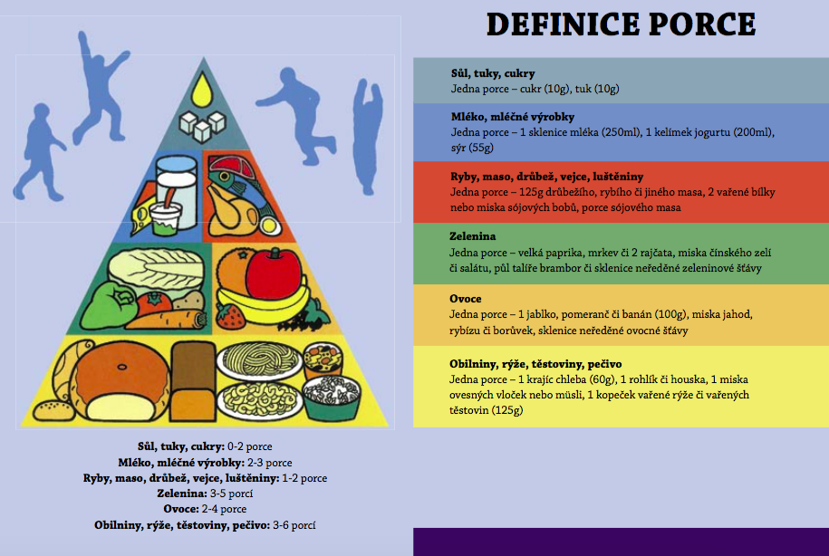

Slide 35
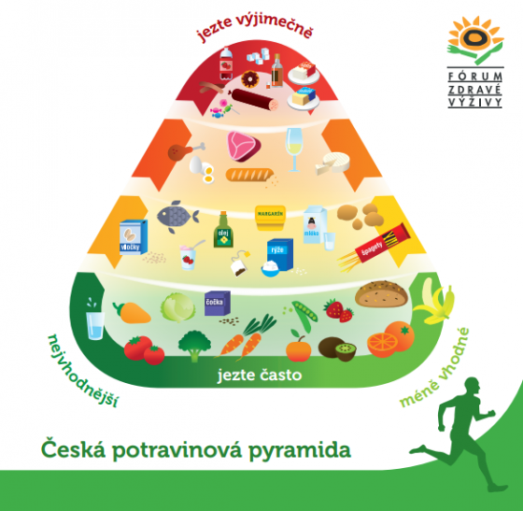
Neoficiální pyramidy

Slide 36
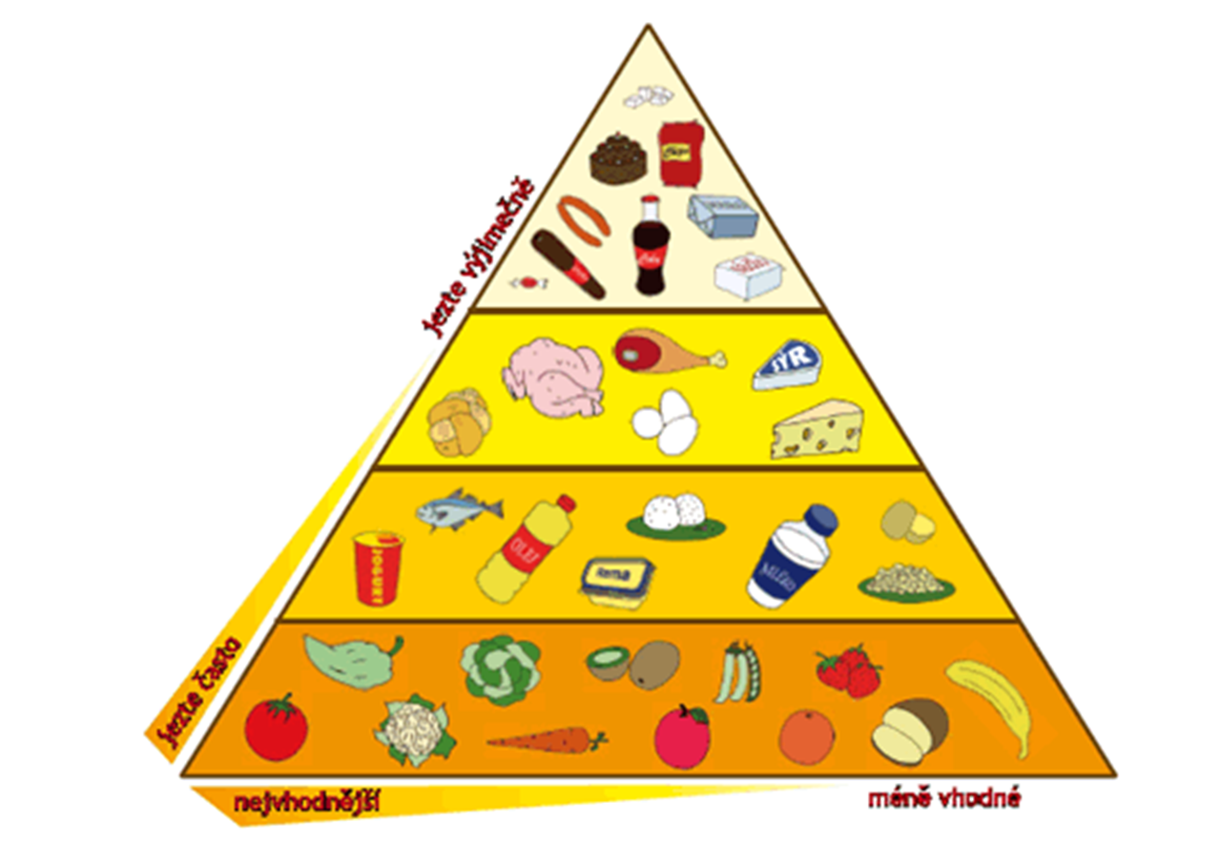
Neoficiální pyramidy

Slide 37
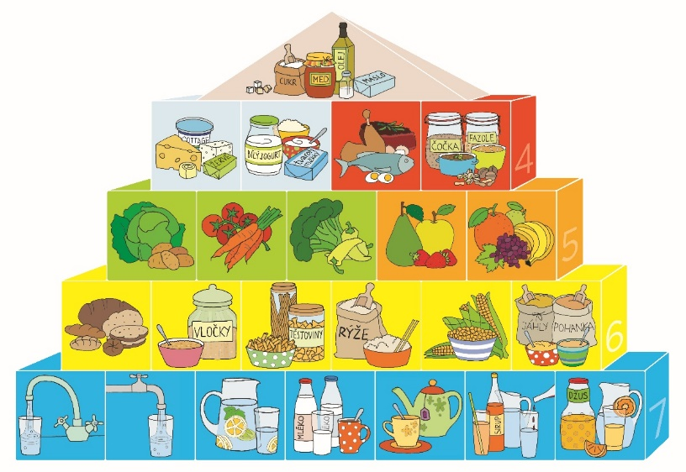
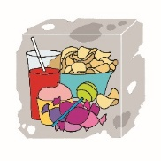
Pyramida výživy pro děti
(Mužíková, Březková, 2014)
Pokusné ověřování účinnosti programu zaměřeného na změny v pohybovém a výživovém režimu žáků ZŠ (PaV)
http://pav.rvp.cz/edukacni-program-zakladni-materialy-2
Notes:
Nová pyramida s ksotkou

Slide 38


Pyramida výživy pro děti včetně „zákeřné kostky“
Notes:
Nová pyramida s ksotkou

Slide 39
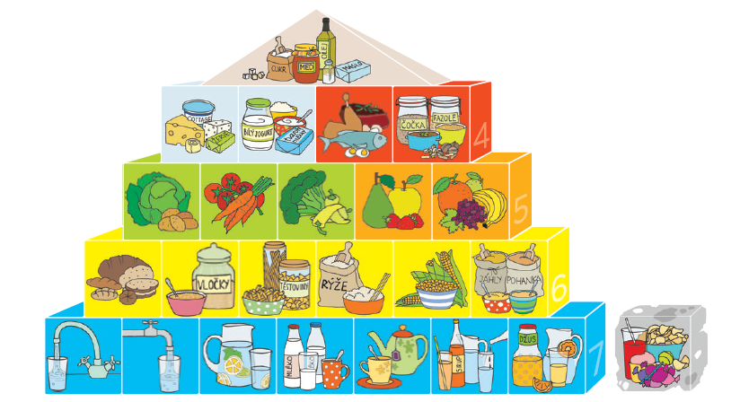
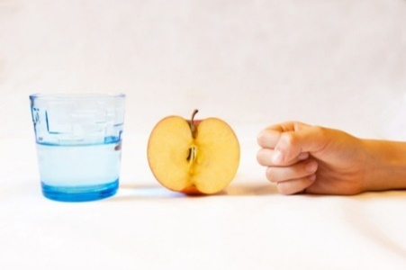
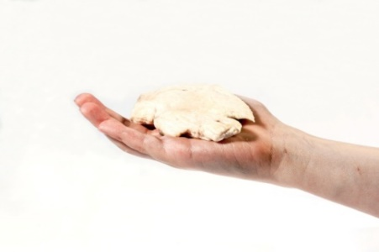
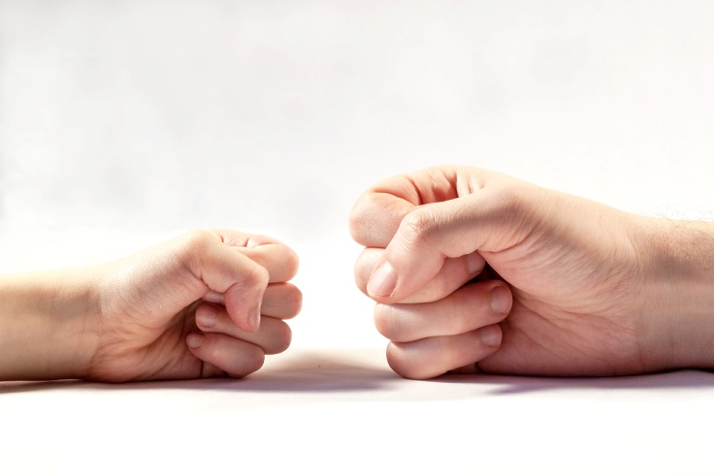
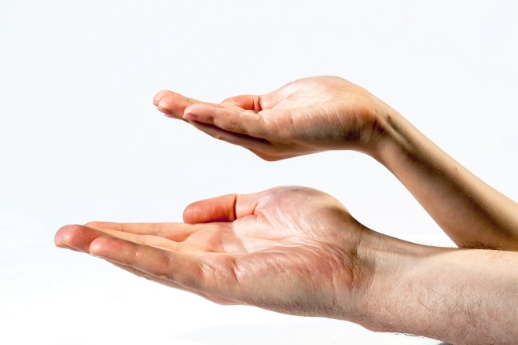
Pyramida výživy pro děti a porce

Slide 40

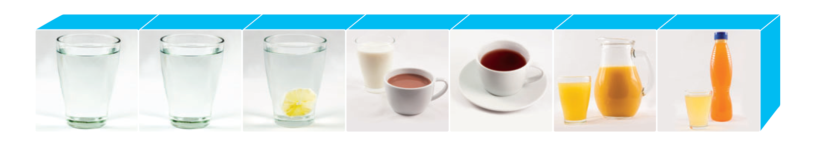
Pyramida výživy pro děti
1. patro
základem pitného režimu je voda

Slide 41
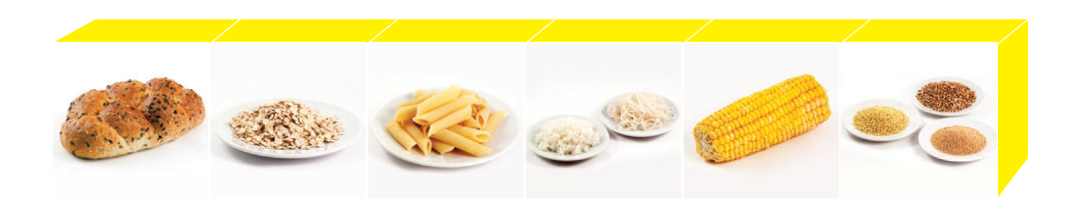
Pyramida výživy pro děti
2. patro
žluté patro je důležitým zdrojem polysacharidů - energie

Slide 42
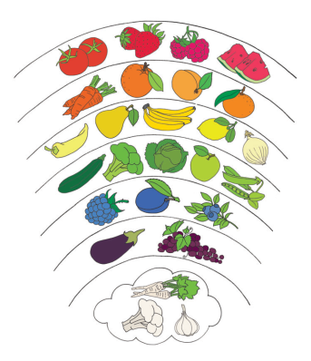
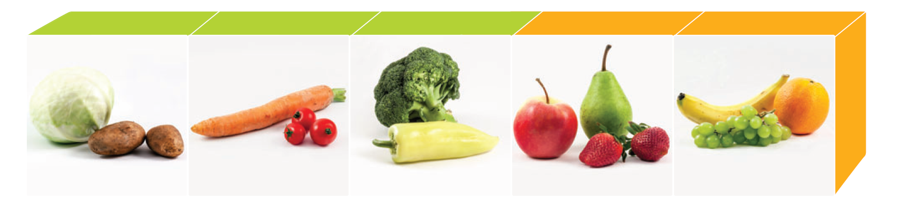
Pyramida výživy pro děti
3. patro
není důležité rozlišovat zeleninu od ovoce

Slide 43
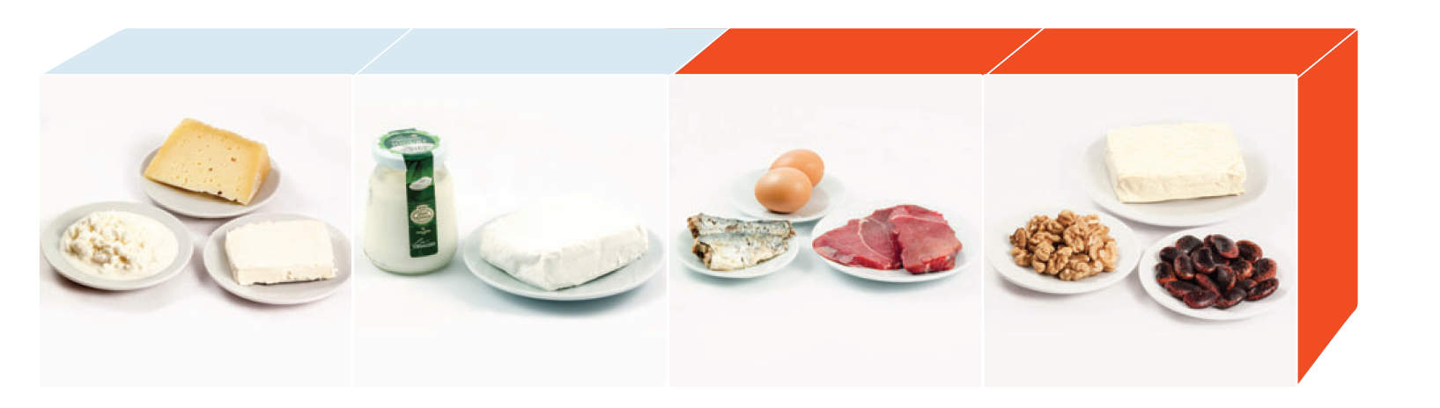
Pyramida výživy pro děti
4. patro
do těchto zdrojů patří také ořechy a olejnatá semena

Slide 44

Pyramida výživy pro děti vrchol
není stanovena porce - slouží jen na dochucení

Slide 45


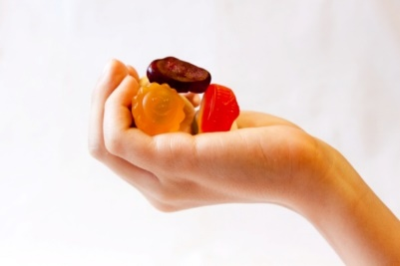
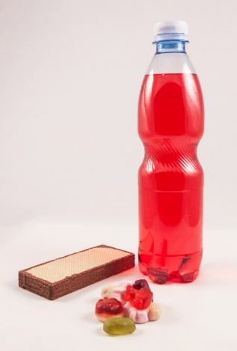


Pyramida výživy pro děti a zákeřná kostka

Slide 46
Pyramida výživy pro děti a zákeřná kostka

Slide 48


Pyramida výživy pro děti
- pomůcka k edukaci i k hodnocení

Slide 49


Slide 50

Pestrost – ukazatel kvality výživy

Slide 51
VÁPNÍK, HOŘČÍK, DRASLÍK, ŽELEZO
+ VIT C
VÁPNÍK
(sardinky s kostmi, mák)
ŽELEZO
(kakao)
DRASLÍK
(luštěniny, ořechy)
HOŘČÍK
(kakao)
ŽELEZO
(červené maso, játra, semena, sója)
VÁPNÍK
(mléko a mléčné výrobky)
ŽELEZO
(špenát)
HOŘČÍK
(ořechy, olejnatá semena)
VÁPNÍK
(brukvovitá zelenina)
DRASLÍK
(ovoce a zelenina)
HOŘČÍK
(celozrnné obiloviny)
ŽELEZO
(oves)

Slide 52






Využití Pyramidy výživy
  Pro dobře složenou stravu při sestavování stravy
  platí, že hlavní jídla (snídaně, oběd, večeře) jsou složena ze všech pater pyramidy výživy. U dětí to platí i pro svačiny.
Notes:
Stravy ????

Slide 53


Využití Pyramidy výživy - hodnocení kostka = porce, porce = sevřená pěst/rozevřená dlaň
DOPORUČENÍ SPLNĚNO
- 7-6-5-4-(1)
DOPORUČENÍ NESPLNĚNO
- př. 6-5-2-4-(3) – zákeřné kostky (potraviny) nahrazují doporučované
- př. 7-10-2-0-(3) – nadměrné množství potravin z jedné potravinové skupiny nahrazuje jiné

Slide 54

Výživové doporučení na talíři/tácu
Dýňová polévka, krémová (se smetanou)
Ryba
Rýže s pohankou
Koprovo smetanový dip
Mrkvový salát
Sůl, cukr, citrón, olej

Slide 55











Hodnocení pomocí pyramidy

Slide 56


Slide 57


Slide 58



Je Pyramida výživy pro děti vhodnou pomůckou k aplikaci výživových doporučení (pro děti i dospělé)?
Odpovídá složení pyramidy výživovým doporučením?
  ANO – propočet jídelníčku sestaveného dle doporučení: každé jídlo ze všech pater pyramidy (nutno pohlídat zdroje vápníku, železa, hořčíku)
Pyramida je složena z kostek. Každá kostka značí jednu porci. Porce je definována pomocí vlastní ruky. Odpovídá velikost porce výživovým doporučením?
- ANO – „Lze říci, že při dodržení doporučení Pyramidy výživy pro děti a při konzumaci porcí o velikosti pěsti, případně příslušně upravených porcí, je zajištěn dostatečný přívod živin (bílkovin, sacharidů, tuku, draslíku, vápníku, hořčíku, železa a vitaminů B1, B2, B6, B12 a C.“
(DP Mgr. Martin Krobot: Porce vs. výživové doporučené dávky u dětí do 18 let. LF MU 2017)

Slide 59



Využití Pyramidy výživy pro děti v edukaci SZÚ
Zdravá školní jídelna
Proč slůně nestůně
Body image
…

Slide 60


Slide 61
Video společnosti Vím co jím
https://www.vimcojim.cz/magazin/videa/

Slide 62
Zdravá 13
Nejsou nezdravé potraviny, ale nezdravá jsou jejich množství.
Udržujte si přiměřenou stálou tělesnou hmotnost charakterizovanou BMI (18,5-25,0) kg/m2 a obvodem pasu pod 94 cm u mužů a pod 80 cm u žen.
Denně se pohybujte alespoň 30 minut např. rychlou chůzí nebo cvičením.
Jezte pestrou stravu, rozdělenou do 4-5 denních jídel, nevynechávejte snídani.
Konzumujte dostatečné množství zeleniny (syrové i vařené) a ovoce, denně alespoň 500 g (zeleniny 2x více než ovoce), rozdělené do více porcí; občas konzumujte menší množství ořechů.
Jezte výrobky z obilovin (tmavý chléb a pečivo, nejlépe celozrnné, těstoviny, rýži) nebo brambory, nezapomínejte na luštěniny (alespoň 1 x týdně).
Jezte ryby a rybí výrobky alespoň 2x týdně.
Denně zařazujte mléko a mléčné výrobky, zejména zakysané; vybírejte si přednostně polotučné a nízkotučné.
Sledujte příjem tuku, omezte množství tuku jak ve skryté formě (tučné maso, tučné masné a mléčné výrobky, jemné a trvanlivé pečivo s vyšším obsahem tuku, chipsy, čokoládové výrobky), tak jako pomazánky na chléb a pečivo a při přípravě pokrmů. Pokud je to možné nahrazujte tuky živočišné rostlinnými oleji a tuky.
Snižujte příjem cukru, zejména ve formě slazených nápojů, sladkostí, kompotů a zmrzliny.
Omezujte příjem kuchyňské soli a potravin s vyšším obsahem soli (chipsy, solené tyčinky a ořechy, slané uzeniny a sýry), nepřilosujte hotové pokrmy.
Předcházejte nákazám a otravám z potravin správným zacházením s potravinami při nákupu, uskladnění a přípravě pokrmů; při tepelném zpracování dávejte přednost šetrným způsobům, omezte smažení a grilování.
Nezapomínejte na pitný režim, denně vypijte minimálně 1,5 I tekutin (voda, minerální vody, slabý čaj, ovocné čaje a šťávy, nejlépe neslazené).
Pokud pijete alkoholické nápoje, nepřekračujte denní příjem alkoholu 20 g (200 ml vína, 0,5l piva, 50 ml lihoviny).

Slide 63
Výživová doporučení pro obyvatelstvo České republiky
https://www.vyzivaspol.cz/zdrava-trinactka-strucna-vyzivova-doporuceni-pro-obyvatelstvo/

